Slide 1

ANILAR
Organizasyonlarınıza anı, işletmenize ek gelir
Partnerlik sunumu · Eylül 2026
Misafirlerin çektiği fotoğraf ve videoları organizasyona özel dijital albümde toplayın. Her satışta KDV hariç gelirin %30'u işletmenize.

Slide 2
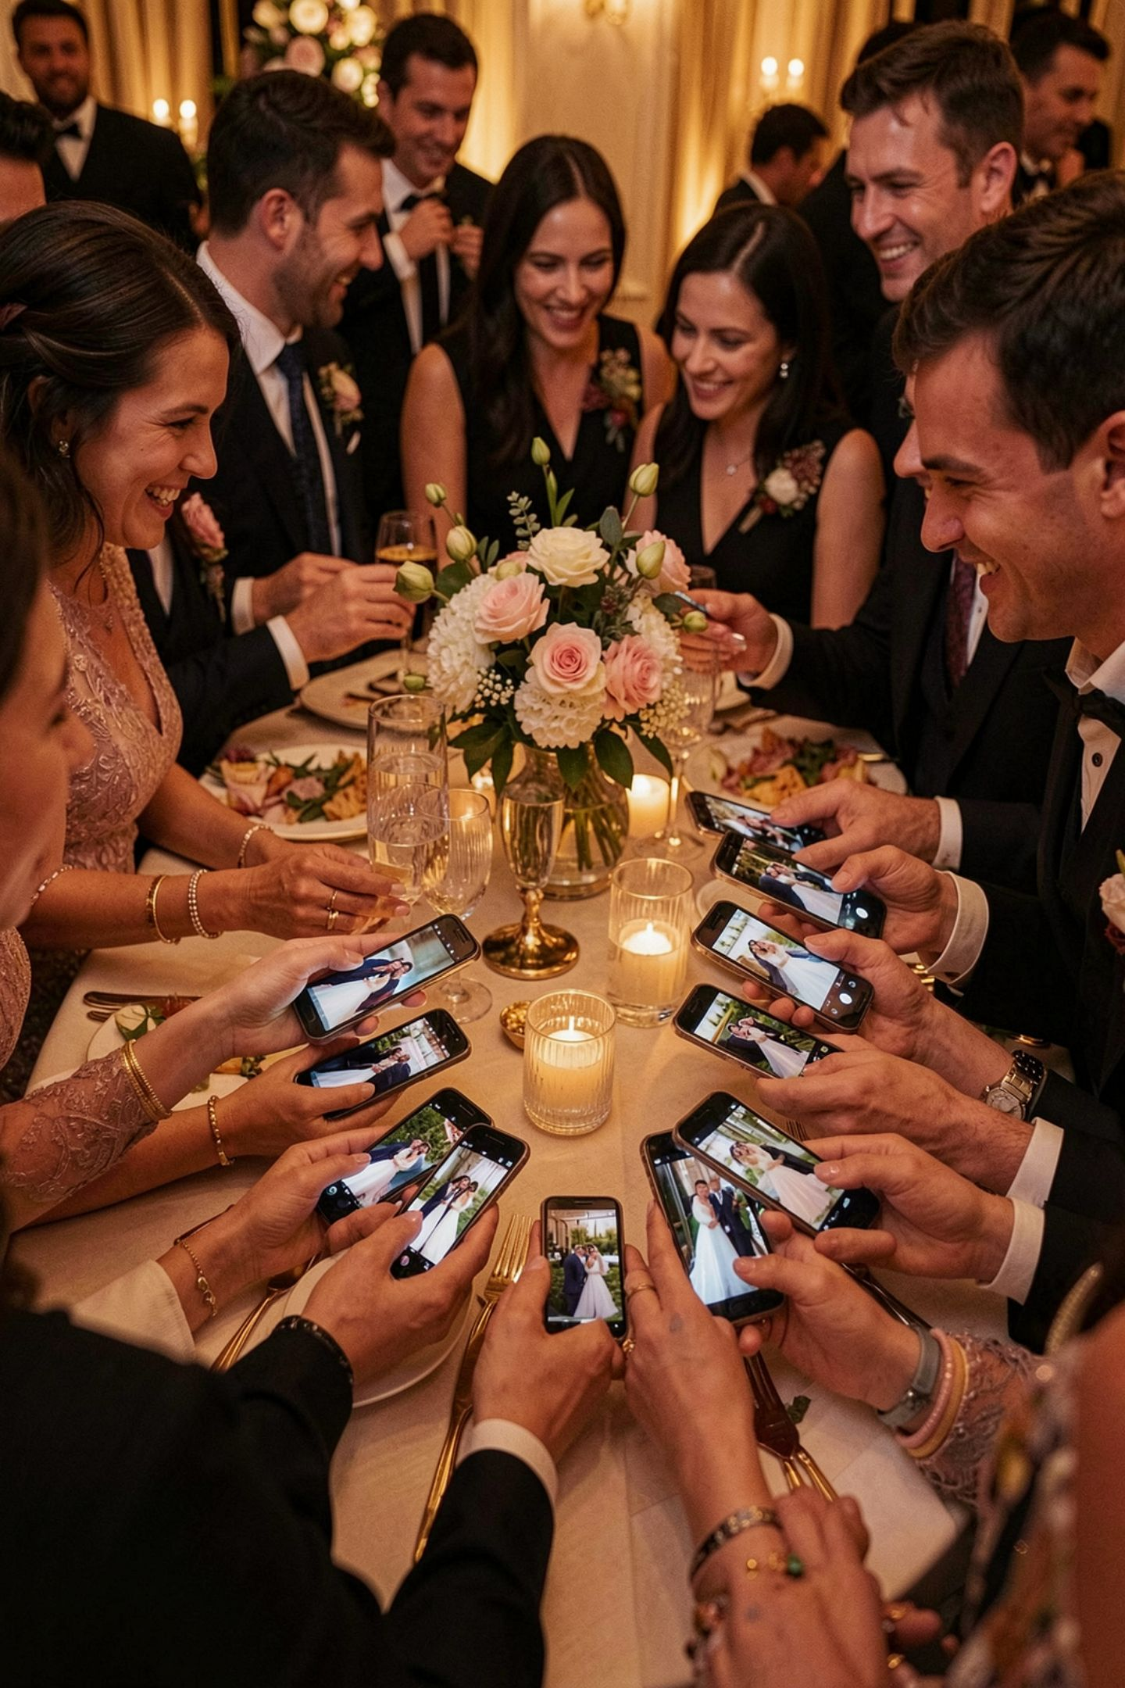




Misafirlerin anıları tek albümde
Bir organizasyon, farklı telefonlardan yüzlerce bakış açısı. ANILAR, misafirlerin fotoğraf ve videolarını organizasyona özel bir paylaşım sayfasında toplar.
QR Kod Erişimi
QR kod ile paylaşım sayfasına erişim
Kolay Yükleme
Uygulama indirmeden, üyelik açmadan yükleme
Özel Albüm
Organizasyon sahibine özel albüm
Gizlilik
Misafirler diğer kişilerin yüklediği içerikleri görüntülemez
Yetkili kullanıcılar için görüntüleme ve indirme imkânı sunulur.

Slide 3
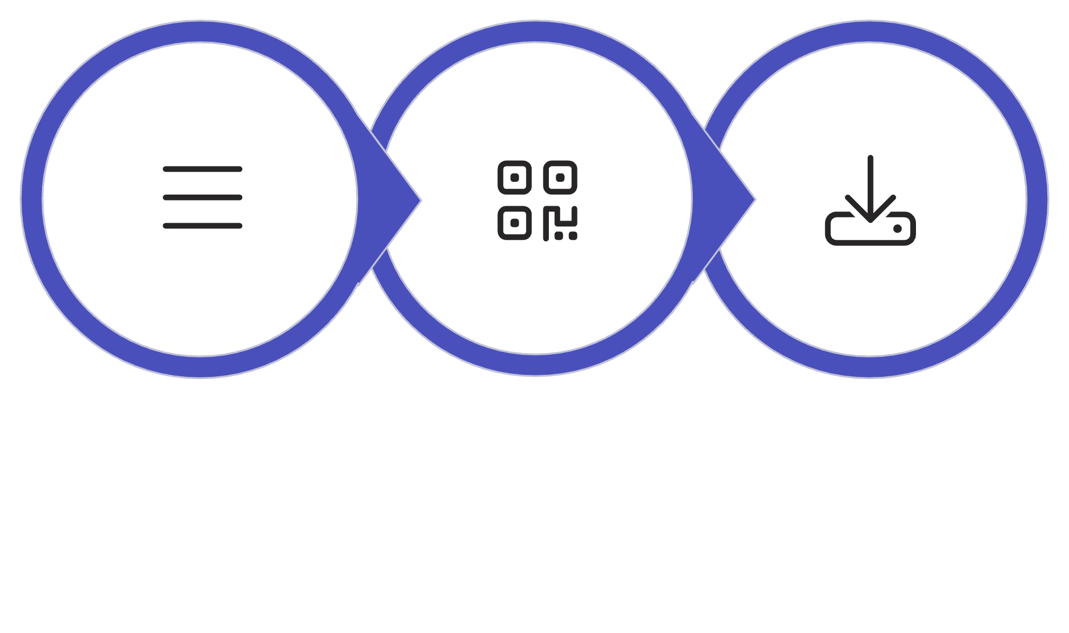

Üç adımda kullanım
Hazırlık
Paylaşım
Teslim
Standart süreler: organizasyon tarihinden sonra 7 gün yükleme; organizasyon tarihinden itibaren 3 ay saklama. Süre dolmadan arşiv indirilmelidir; süre sonunda içerikler kalıcı silinir.

Slide 4
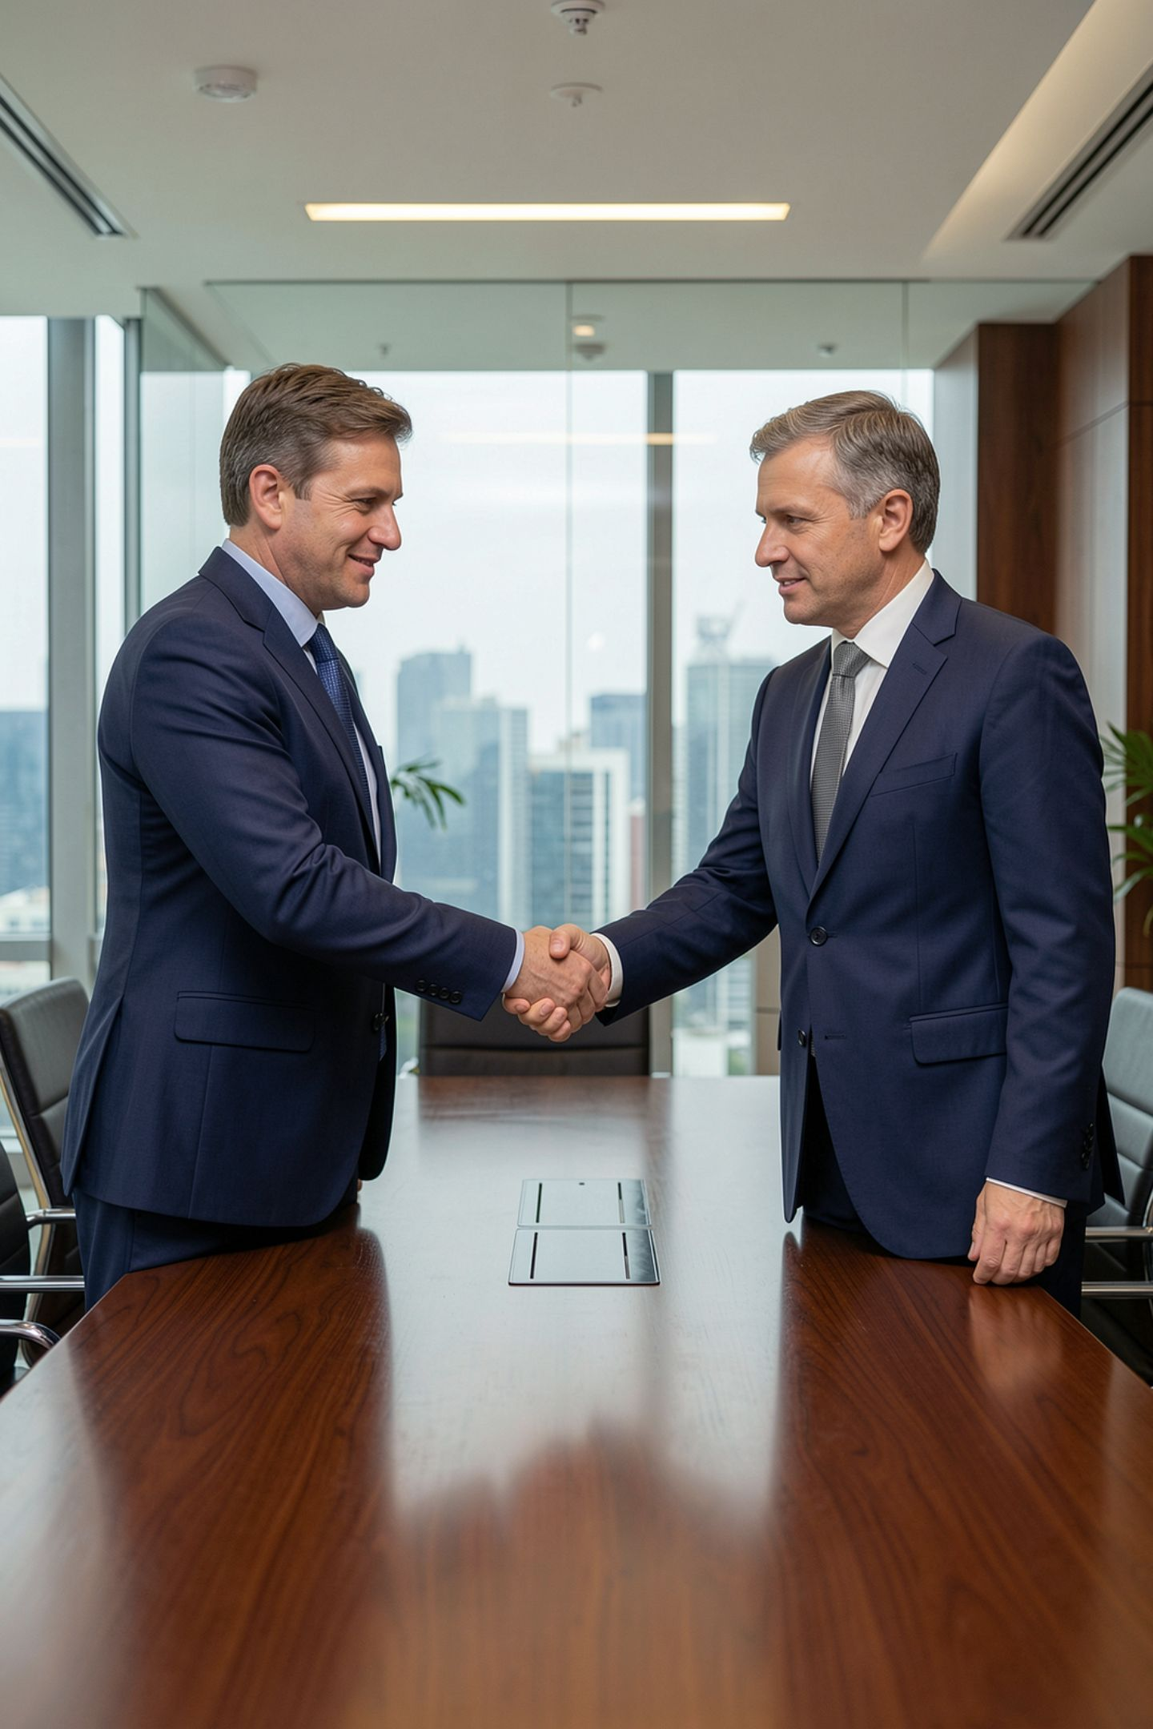

Siz sunun, hizmet giderlerini biz karşılayalım
İşletmeniz
ANILAR
Hizmeti müşteriye tanıtır ve satışa aracılık eder.
Organizasyon bilgilerini ve gerekli koordinasyonu sağlar.
Gerçekleşen satıştan %30 pay kazanır.
QR baskısı ve hizmetin teknik giderlerini üstlenir.
Dijital albüm hizmetini ve teknik desteği sağlar.
KDV hariç satış gelirinin %70'ini alır; hizmet maliyetlerini bu paydan karşılar.
İşletme payından baskı ve altyapı gideri kesilmez. İşletmenin kendi vergileri kendisine aittir.

Slide 5
Üç satış fiyatı, aynı %30 işletme payı
Müşteri fiyatı — KDV dahil | KDV hariç satış | İşletmenin %30 payı
3.750 TL | 3.125,00 TL | 937,50 TL
5.000 TL | 4.166,67 TL | 1.250,00 TL
6.250 TL | 5.208,33 TL | 1.562,50 TL
Hesapta %20 KDV varsayılmıştır. İşletme payı KDV hariç satış üzerinden hesaplanır ve işletmenin vergileri öncesidir.
Bu üç tutar aynı hizmet kapsamı için fiyat alternatifidir; farklı özellik paketleri değildir. Nihai fiyat ve hizmet kapsamı anlaşmada belirlenir.

Slide 6
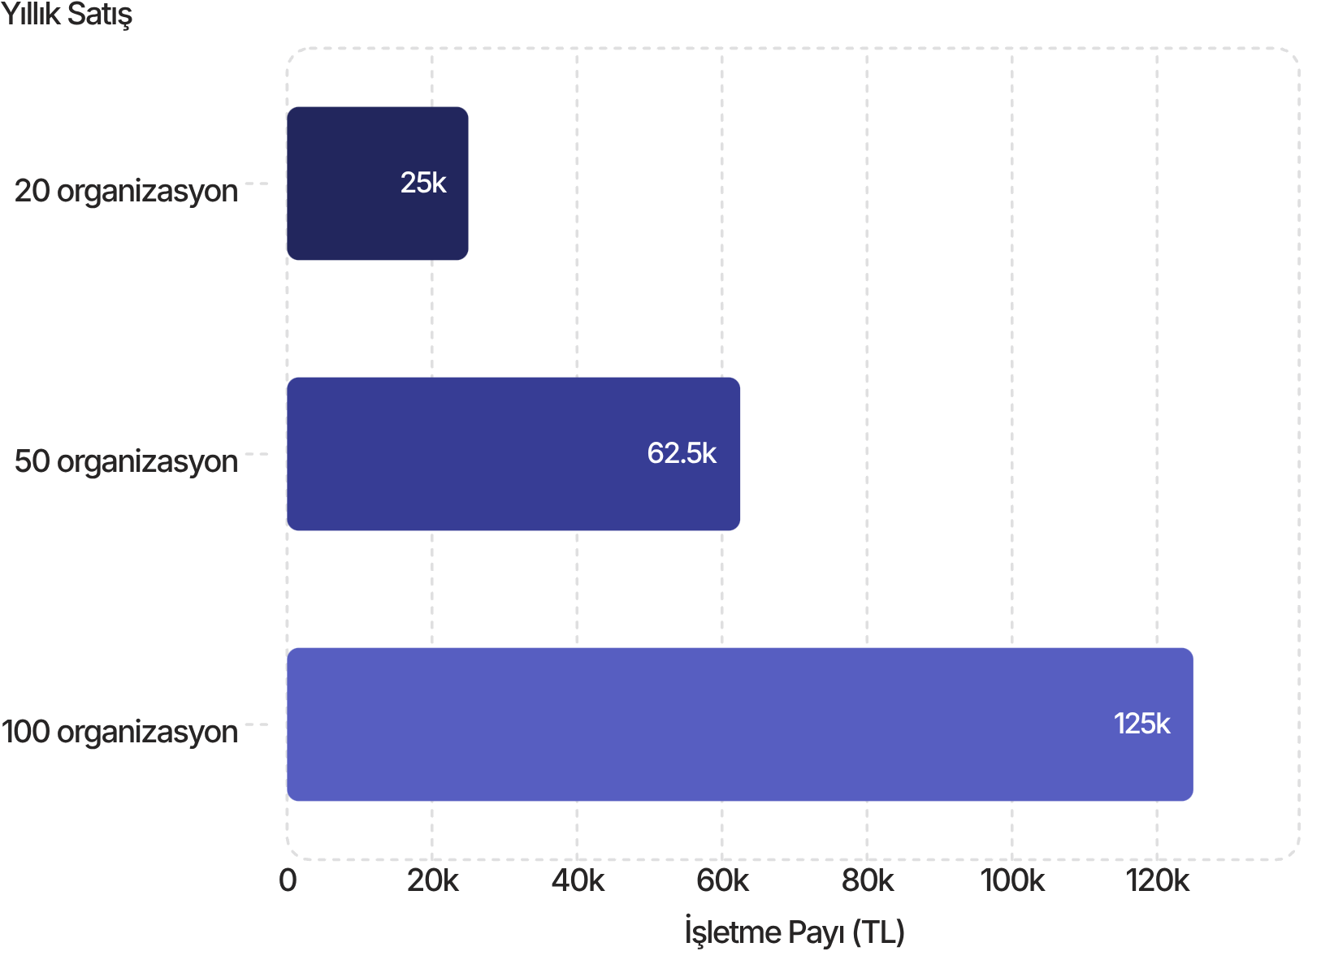
50 satışta 62.500 TL işletme payı
5.000 TL müşteri fiyatı örneği
Yıllık ücretli satış | Toplam pay
20 organizasyon | 25.000 TL
50 organizasyon | 62.500 TL
100 organizasyon | 125.000 TL
Her tamamlanan ücretli satışta: 1.250 TL işletme payı.
Rakamlar işletmenin kendi vergileri öncesidir. Örnek satış hacimleridir; satış veya kazanç garantisi değildir.

Slide 7
Yıllık kazanç seçenekleri
Yıllık ücretli satış | 3.750 TL müşteri fiyatı | 5.000 TL müşteri fiyatı | 6.250 TL müşteri fiyatı
20 | 18.750 TL | 25.000 TL | 31.250 TL
50 | 46.875 TL | 62.500 TL | 78.125 TL
100 | 93.750 TL | 125.000 TL | 156.250 TL
Tablo işletmenin %30 payını, kendi vergileri öncesi gösterir. Yalnızca hizmetin satıldığı organizasyonlar sayılır.
Örnek: yılda 100 etkinliğinizin 50'sinde hizmet satılırsa 50 satış satırı geçerlidir.

Slide 8

Bir organizasyonla başlayalım
1
Demo
Birlikte ürün demosunu inceleyelim.
2
Planlama
İlk organizasyon için fiyat ve hizmet kapsamını belirleyelim.
3
Değerlendirme
Satışı, misafir katılımını ve hizmet deneyimini değerlendirelim.
4
Büyüme
Gerçekleşen satışlar üzerinden iş birliğini büyütelim.
Anlaşmada netleştirilecekler:
Baskı adedi ve teslimat
Tahsilat/faturalama düzeni
İşletme payının ödeme zamanı
İptal/iade koşulları
ANILAR · Misafirlerin anıları bir arada, işletmenize her satışta %30 pay.

